Slide 1

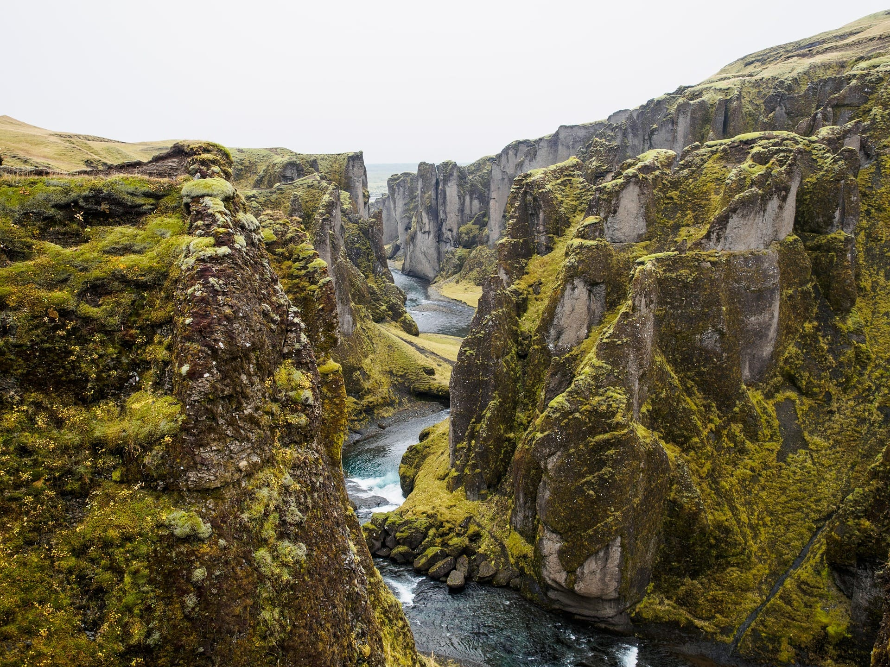
板块运动与地貌

Slide 2
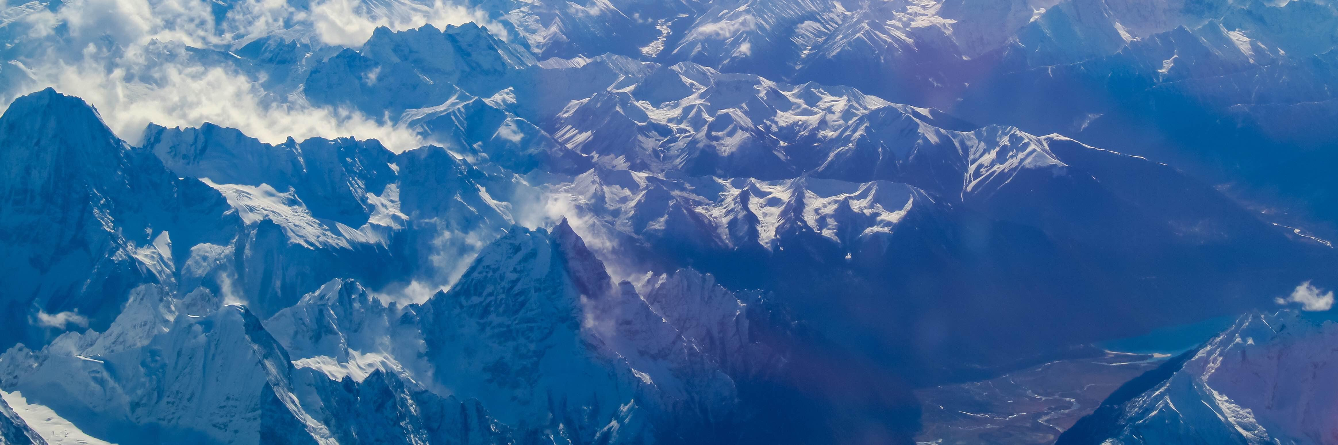
情景创设：喜马拉雅山站
无人机飞到青藏高原南侧上空拍摄，巍峨高耸的喜马拉雅山脉映入眼帘，与南边平均海拔仅270米的恒河平原形成巨大的落差。
【问题】1.如此高大的喜马拉雅山脉是如何形成的？
2.板块运动还会形成哪些地貌？

Slide 3
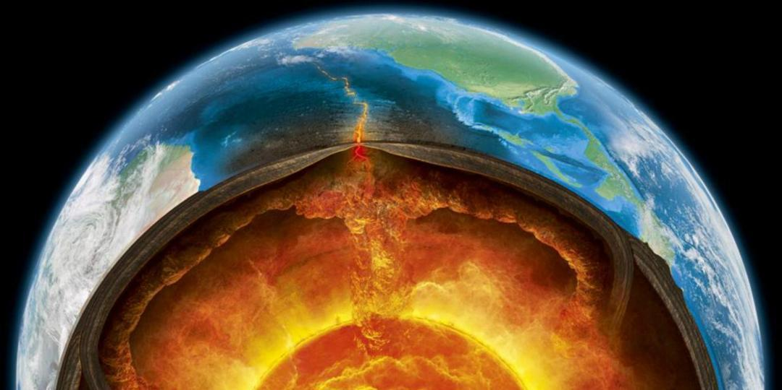
1.板块构造学说基本原理
板块构造学说认为，地球岩石圈是刚性的，破碎成为多个不规则的块体，即板块
这些板块上覆于熔融的软流圈之上，一直处于缓慢的、不断的运动之中
软流圈

Slide 4
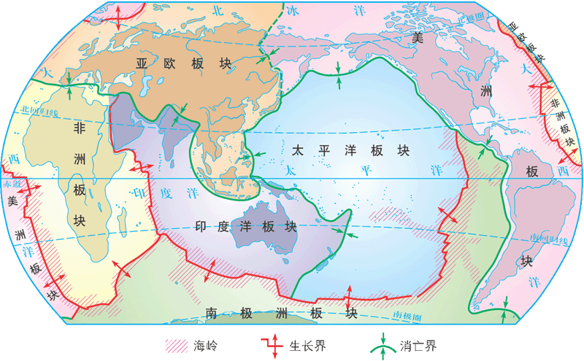
全球六大板块与板块运动
板块间的相互运动主要有相向、相离等形式，并因此产生不同的地貌形态
消亡边界
生长边界

Slide 5
板块挤压运动
板块 运动 | 边界 类型 | 宏观 地形 | 图示 | 实例
碰 撞 挤 压 | 消亡 边界
大陆板块挤压碰撞形成山脉和高原
喜马拉雅山、青藏高原
海洋板块和大陆板块挤压碰撞，大洋板块俯冲到大陆板块下方，俯冲边界处形成海沟，大陆板块边缘形成海岸山脉或岛弧
海洋板块挤压碰撞，形成海沟
美洲西岸的山脉、亚洲东部的岛弧、马里亚纳海沟

Slide 6
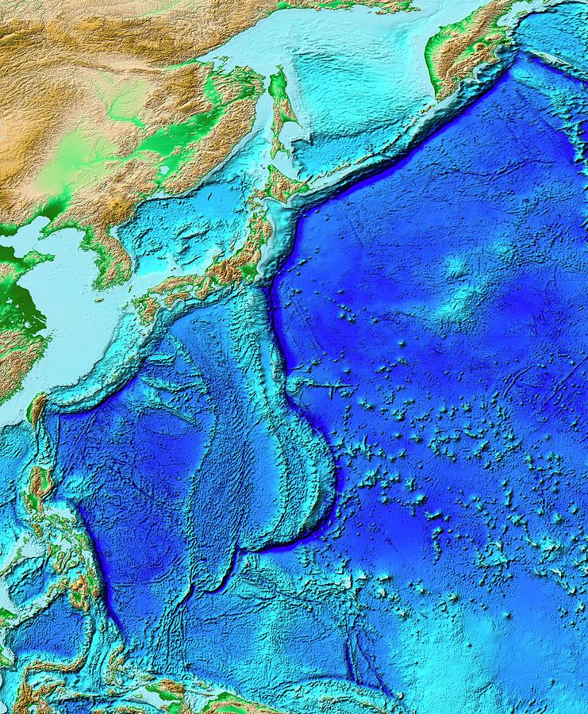
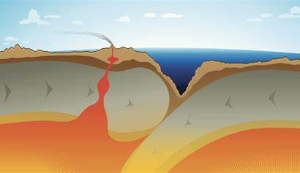
板块运动与构造地貌的形成
大陆板块与大洋板块相碰撞，形成海沟、海岸山脉或岛弧
东亚岛弧

Slide 7
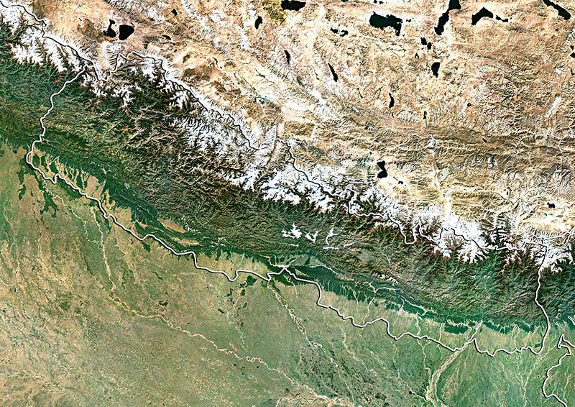
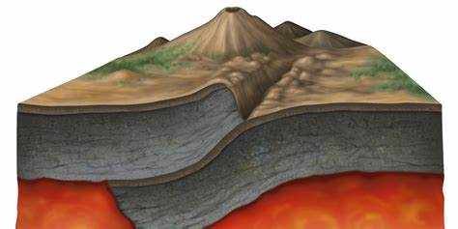
情景探究：喜马拉雅山脉的成因
喜
青藏高原
马
拉
雅
山
大陆板块与大陆板块相碰撞，形成巨大的褶皱山系
亚欧板块与印度洋板块相碰撞，形成喜马拉雅山和青藏高原

Slide 8
板块张裂运动
板块 运动 | 边界类型 | 宏观 地形 | 图示 | 实例
张 裂 分 离 | 生长边界
大陆板块内部张裂形成裂谷、海洋
东非大裂谷大西洋
大西洋海岭
印度洋海岭
海洋板块内部张裂形成海岭

Slide 9

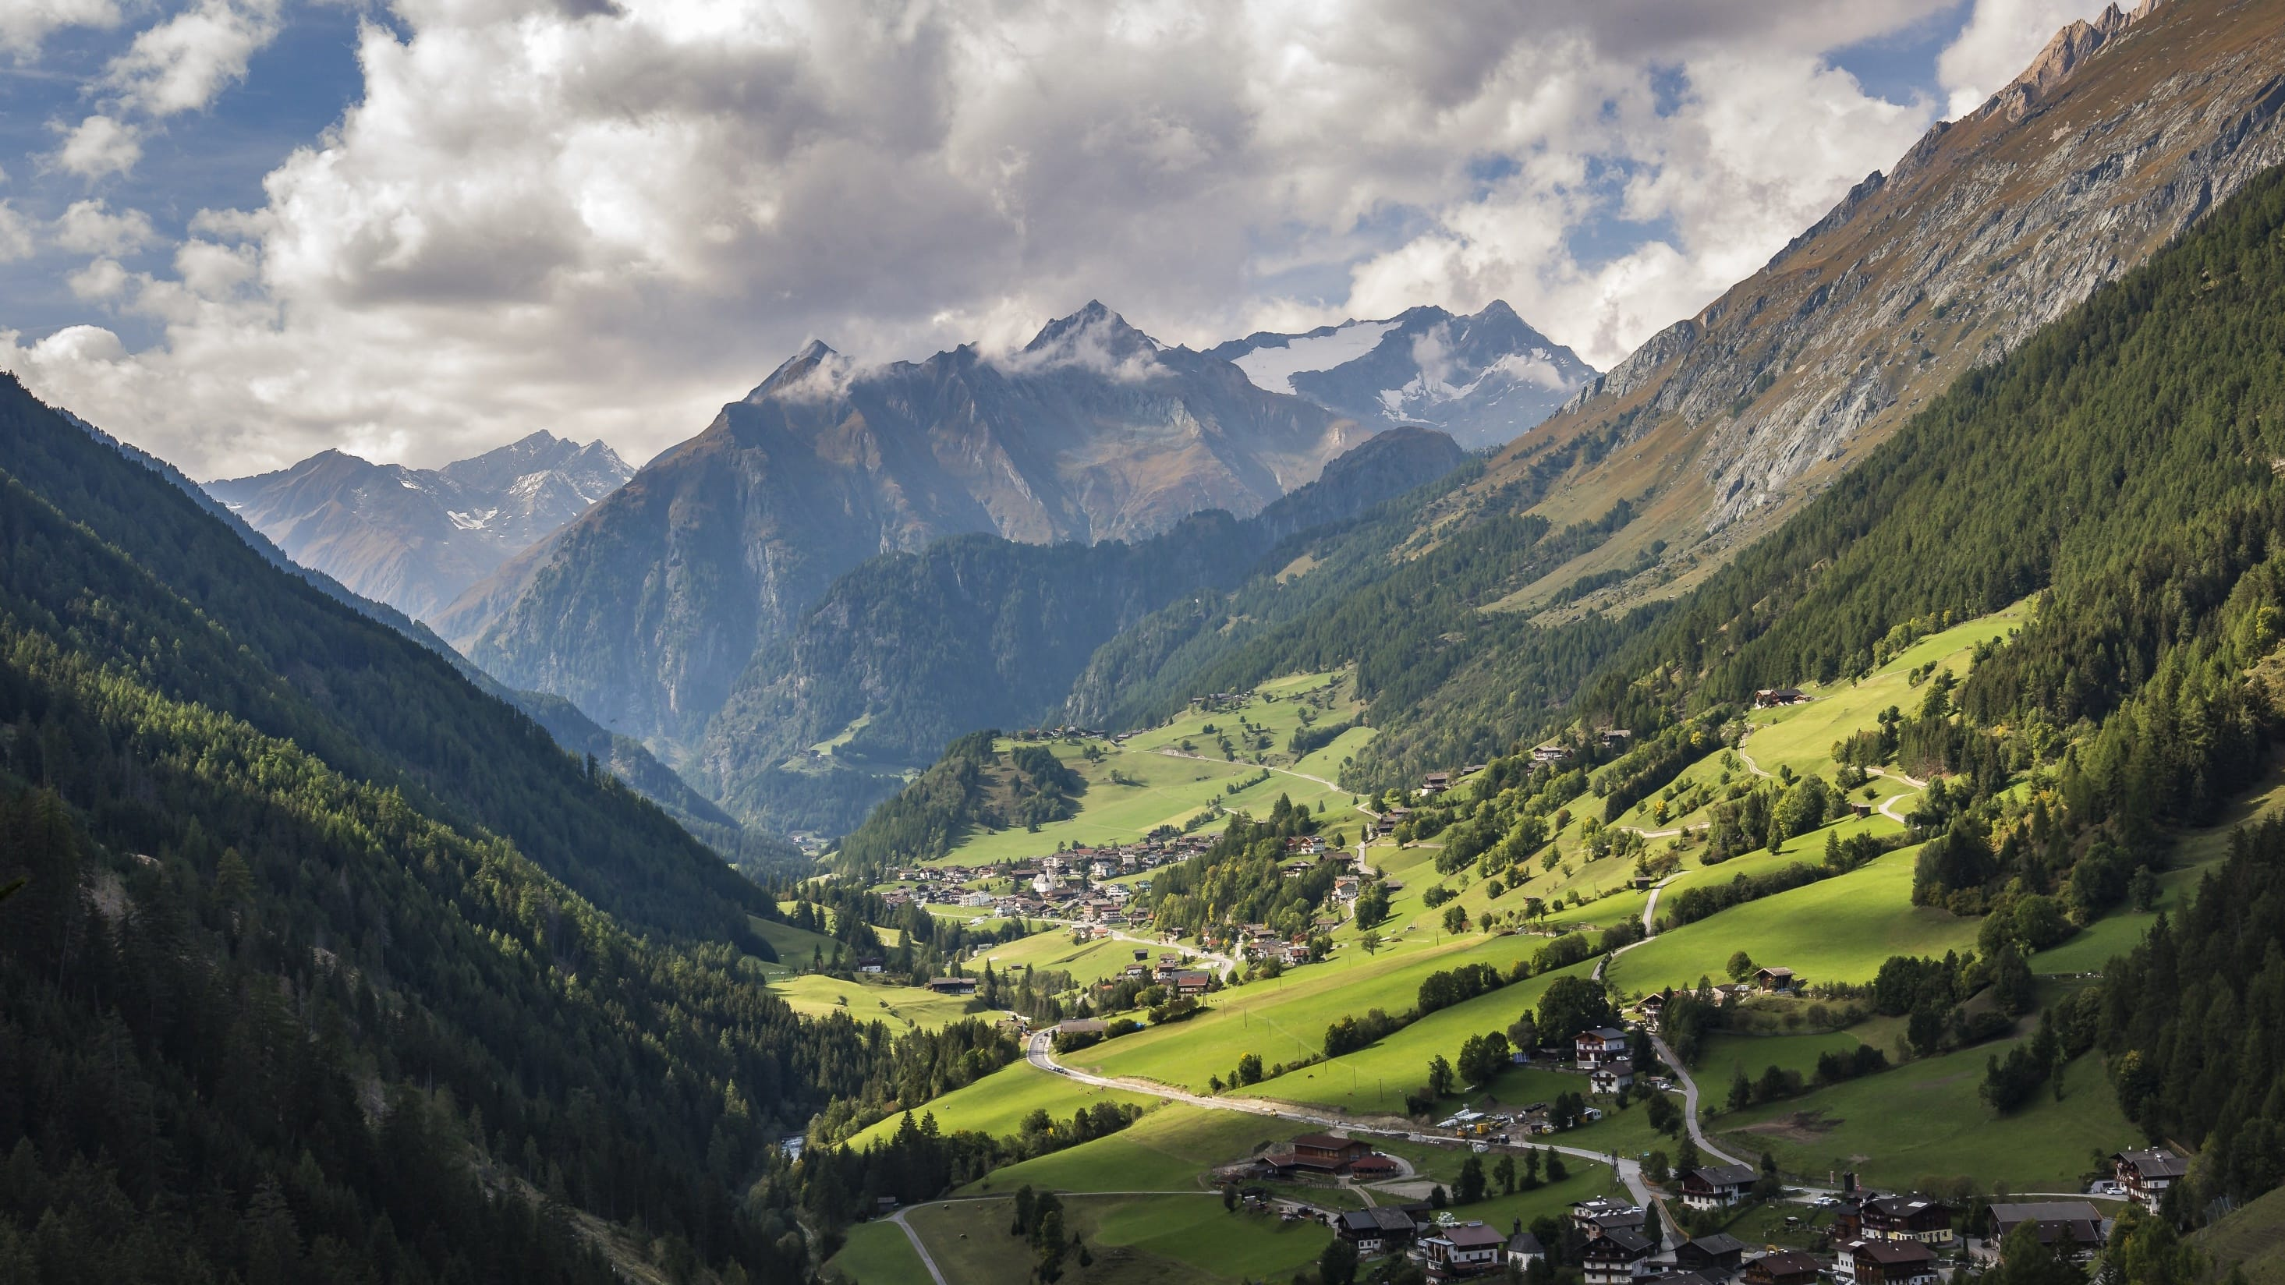
山地对交通运输的影响

Slide 10
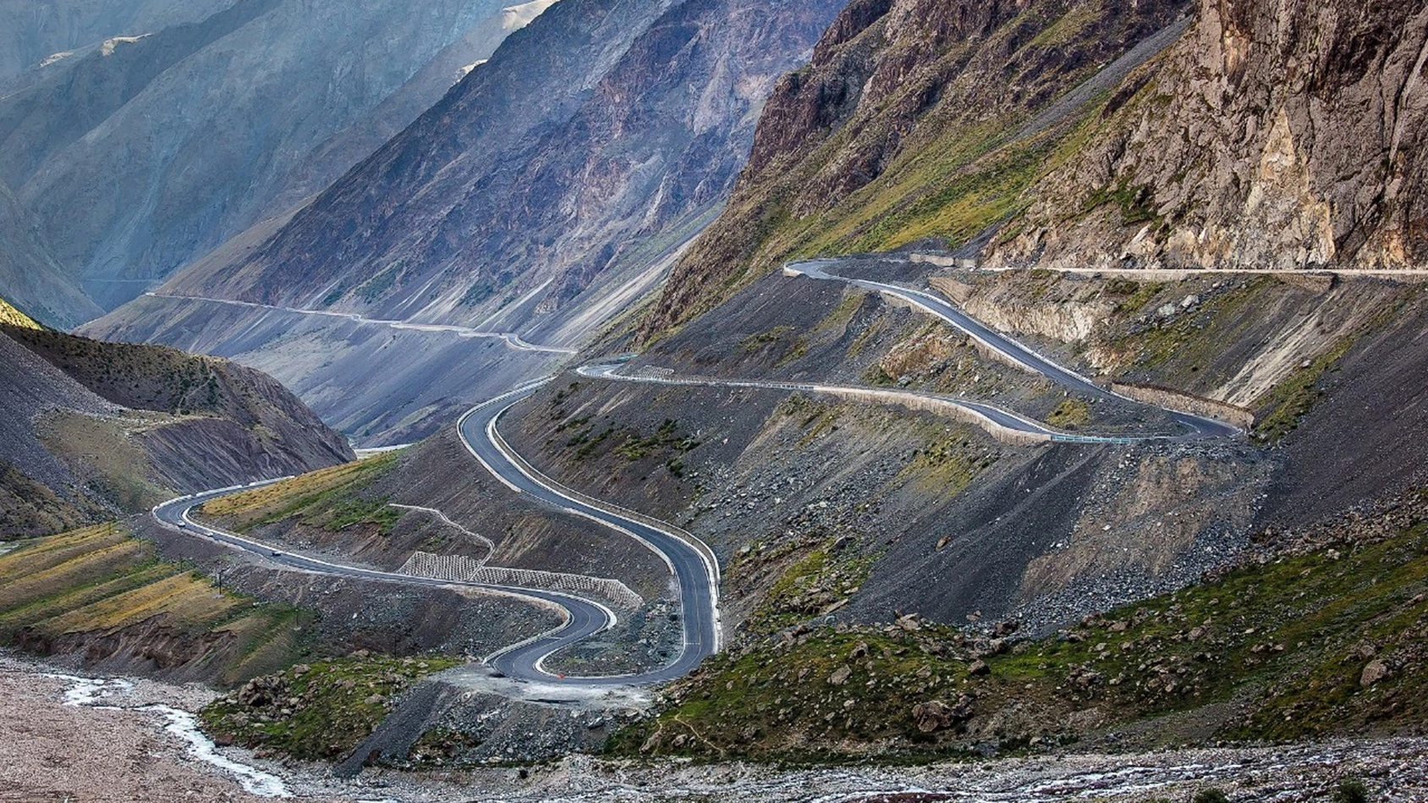
情景创设：昆仑库地达坂站
队伍返回到在昆仑山附近，一条条蜿蜒的“银丝带”引起了大家的注意，再靠近，原来是弯弯曲曲的盘山公路。
【问题】1.昆仑山附近的公路为什要建盘山公路？
2.昆仑山交通线路布局应遵循什么原则？
3.昆仑山库地达坂公路中有些地段为什么要架桥梁？

Slide 11
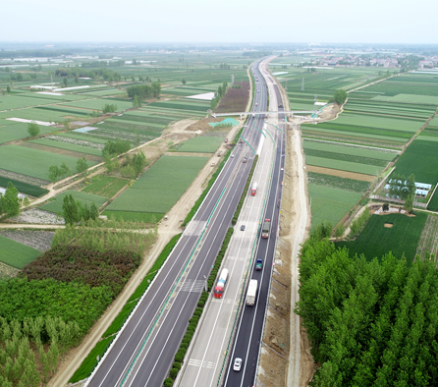
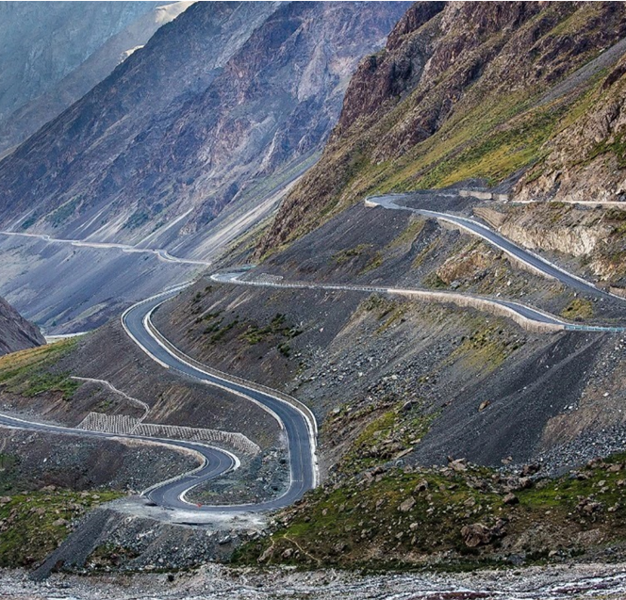
山区公路
二者在形态上有何不同？
平原公路
Notes:
平直与蜿蜒曲折，因为一个在平原地区，一个在山地

Slide 12
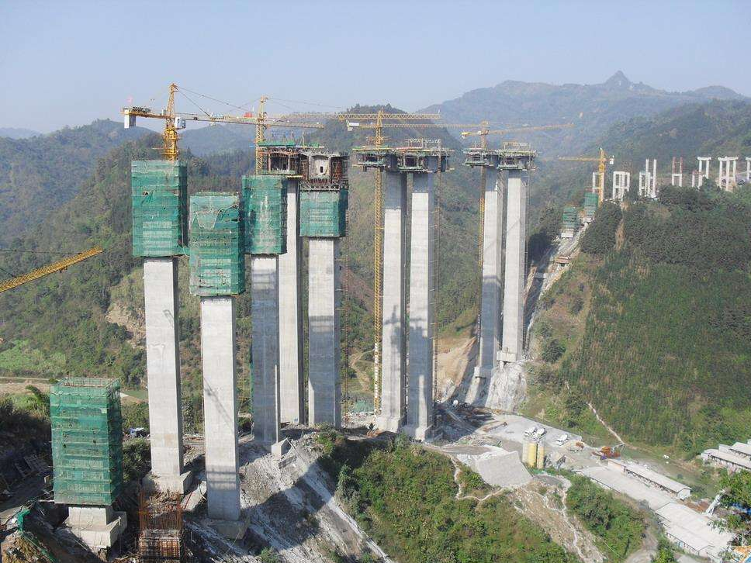
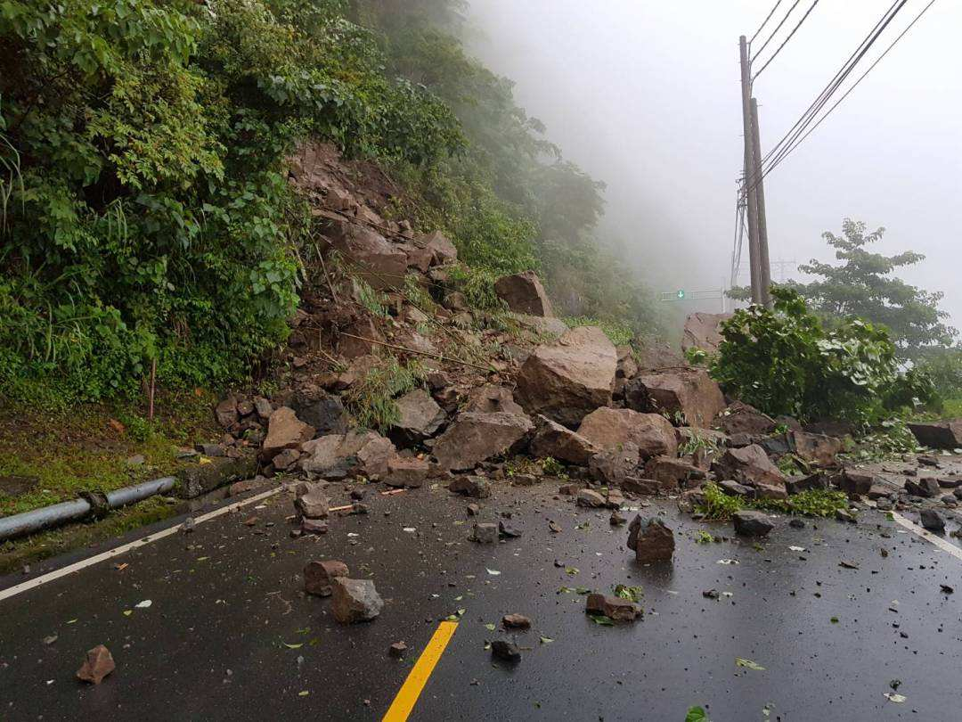
1.不同地形对交通建设的影响
问题： 相比平原，山地对交通运输影响大的原因
影响
①修建交通运输线路成本高、难度大
②对交通运输设施和人员安全构成威胁
原因
①相对高度大、坡度大
②地质构造复杂，坡地稳定性差，洪水形成快，水流急

Slide 13
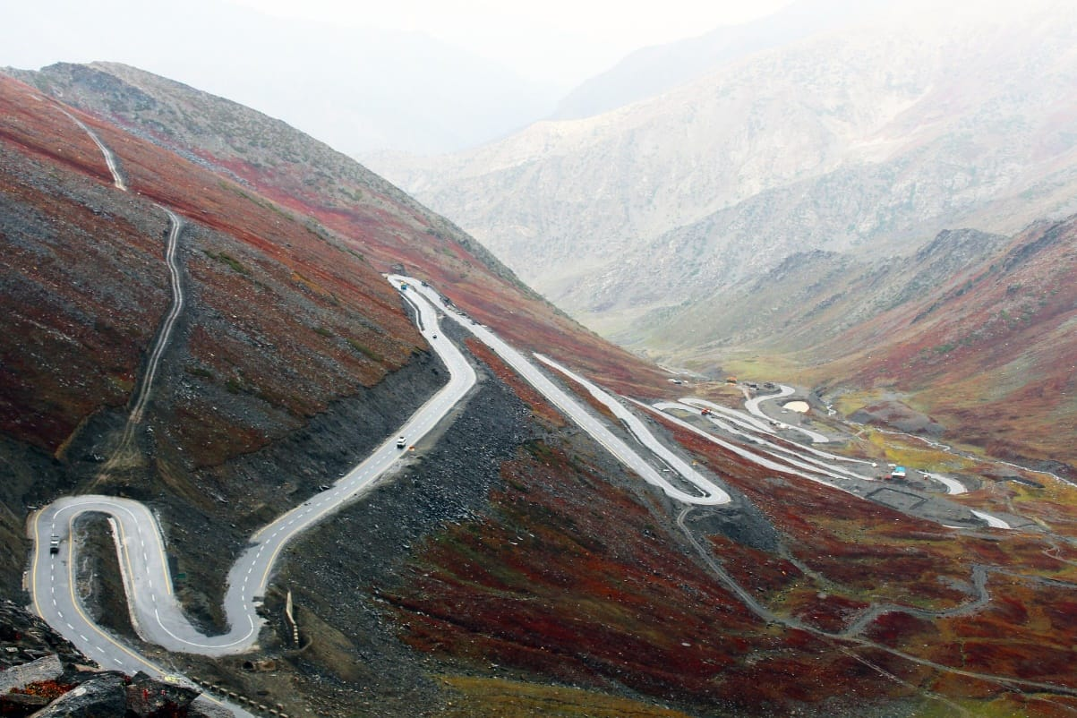
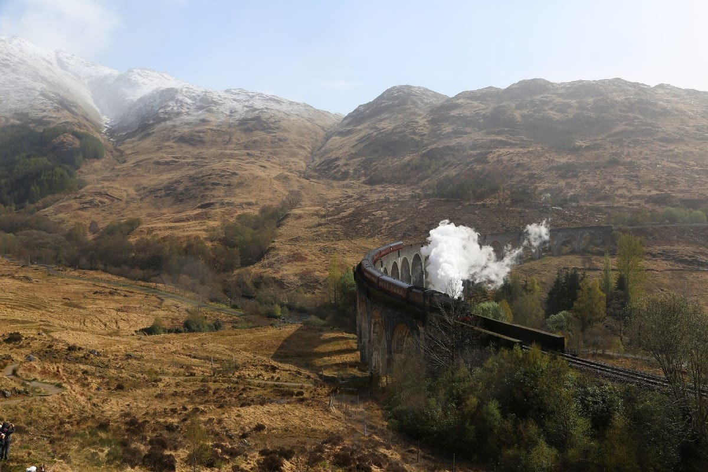
2.山地对交通布局的影响
1
山区交通运输方式的选择
以公路为主，铁路为辅

Slide 14
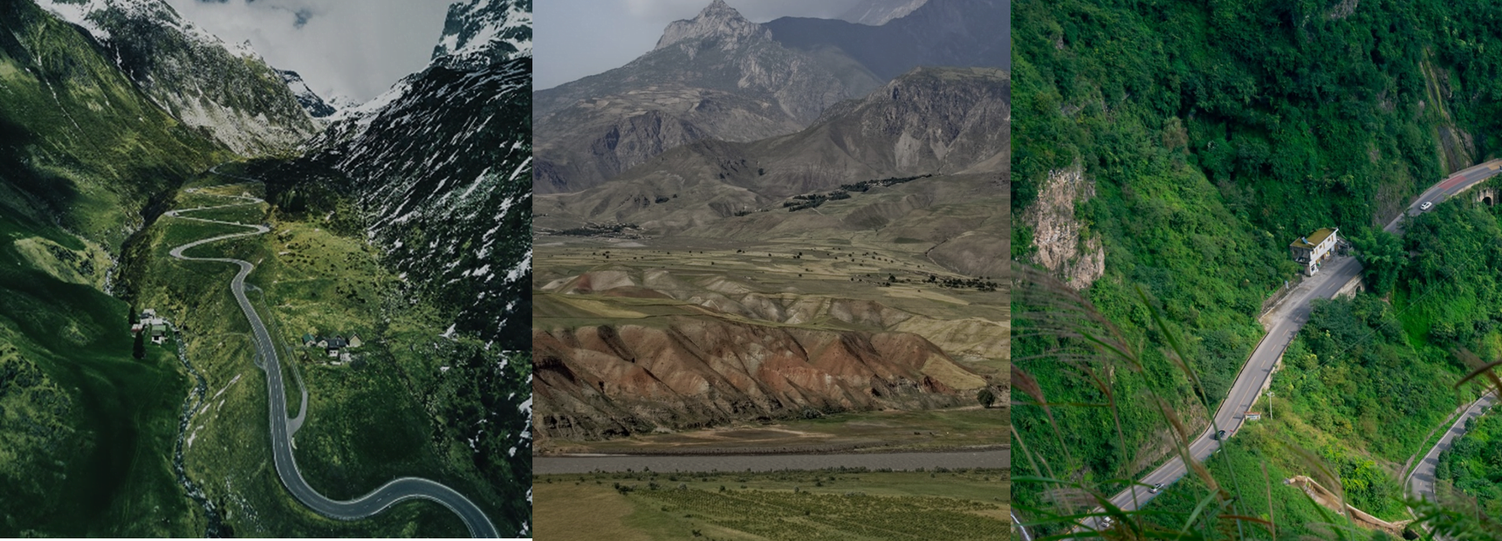
2.山地对交通布局的影响
2
影响交通运输线路的分布
山区交通运输线路优先选择地形相对和缓的山麓、山间盆地、河谷地带
塔吉克斯坦
喷赤河谷
帕米尔高速公路
瑞士
阿尔卑斯山区公路
贵州
山麓公路

Slide 15
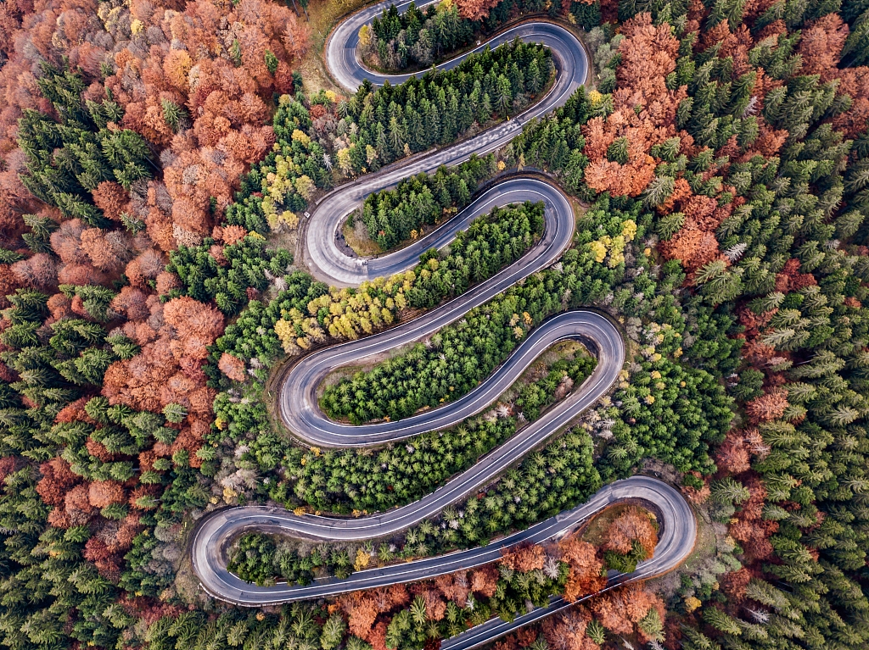
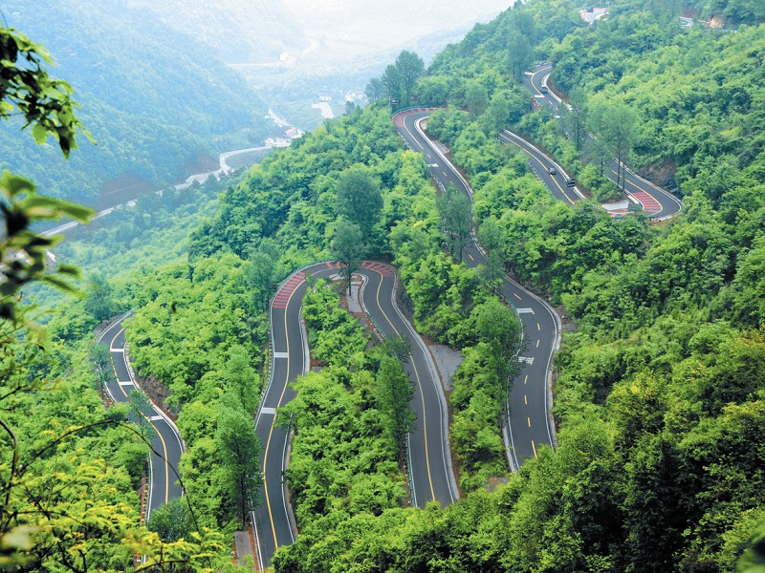
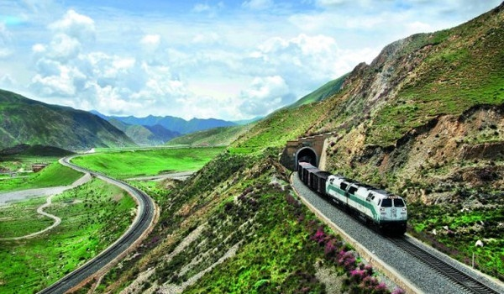
3.山地对交通布局的影响
3
影响交通运输线路延伸的方向
①呈“之”形弯曲
②线路尽量与等高线平行
③有效防范自然灾害，
减少对耕、林地的占用
④桥（梁）隧（道）相结合

Slide 16
情景探究：昆仑库地达坂站
【问题】1.昆仑山附近的公路为什要建盘山公路？
2.昆仑山交通线路布局应遵循什么原则？
3.昆仑山库地达坂公路中有些地段为什么要架桥梁？
参考答案：1.昆仑山相对高度大、坡度大，采用盘山公路降低坡度，降低施工难度，同时也可以控制建造成本。
2.呈“之”形弯曲，线路尽量与等高线平行。
3.河谷地区不便通行，架设桥梁可以缩短里程，提高通行速度，减少通行时间，也可以避免自然灾害威胁。

Slide 17
知识小结
内力作用
外力作用
背斜
山地
谷地
褶皱
内力作用
向斜
谷地
山地
地质构造
外力作用
构造地貌的形成
水平
断层
地垒
垂直
地堑
消亡边界
山脉、海沟、岛弧等
板块运动
生长边界
裂谷、海洋等
交通运输方式
山地对交通运输的影响
交通运输线路

